Slide 1
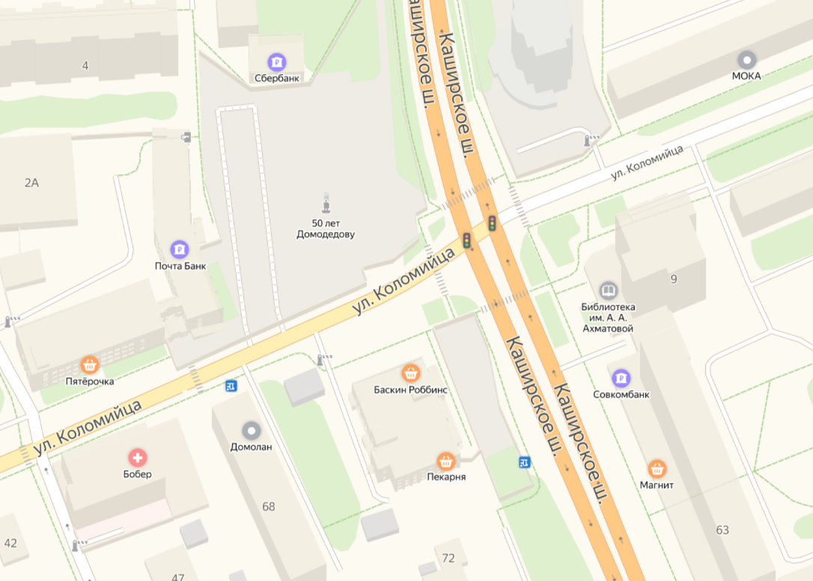
Схема ограничения движения автотранспорта по улице Коломийца 20-21.07.2019

